Slide 1
平成30年度建設事業評価（街路事業）
資料１－１
平成30年度第４回（H30.9.11）
大阪府建設事業評価審議会
都市整備部会
都市計画道路 十三高槻線（正雀工区）
街路事業
［摂津市・吹田市］
【再々評価（補足説明）】

Slide 2
Ⅳ 再評価の視点
（評価の視点）
第５条 建設事業評価の視点は、次の各号に掲げる類型の区分に
応じ当該各号に定める視点とする。
○再評価
① 事業の進捗状況（事業計画等の変更及び今後の進捗見通し
を含む。）
② 事業を巡る社会経済情勢の変化【資料一部修正・追加】
③ 費用便益分析等の効率性【資料追加】
④ 安全・安心、活力、快適性等の有効性【資料追加】
⑤ 自然環境等への影響と対策

Slide 3
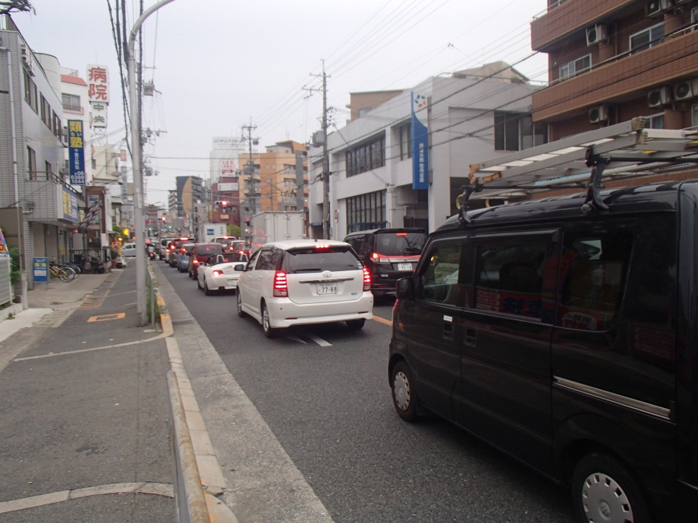
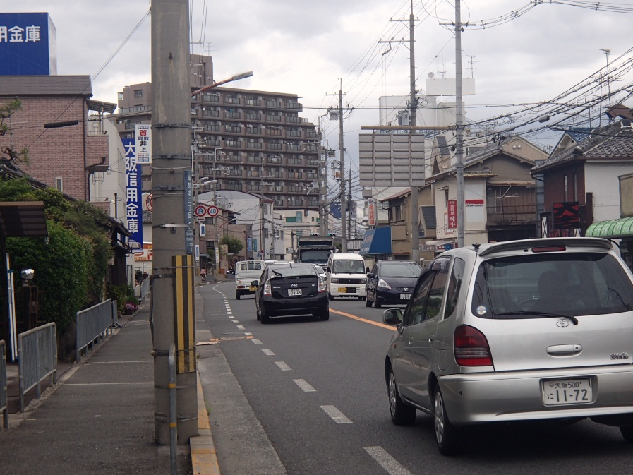
Ⅳ-② 事業を巡る社会経済情勢の変化
表題修正
①
主要地方道大阪高槻京都線は依然として渋滞が発生している。
②
◆主要地方道大阪高槻京都線（道路交通センサス）
交通量（平日１２時間） 交通量（平日２４時間）
H11 12,732台 H11 18,971台
H17 12,967台 H17 19,451台
H22 13,940台 H22 19,516台
H27 13,369台 H27 17,914台

Slide 4
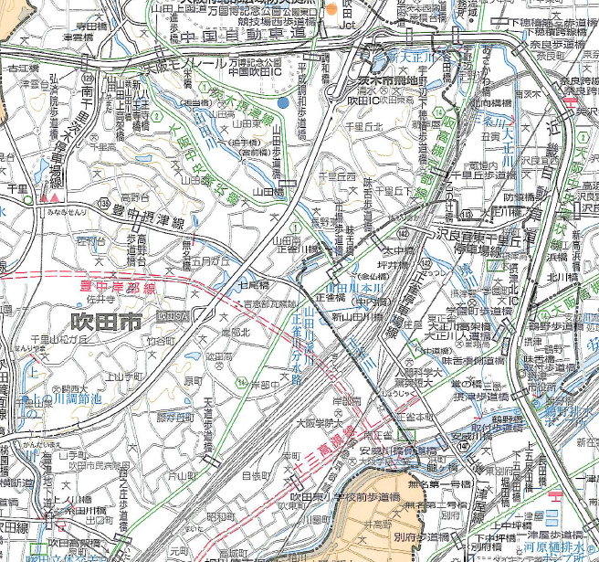
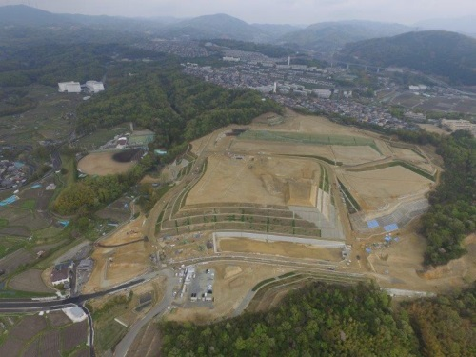
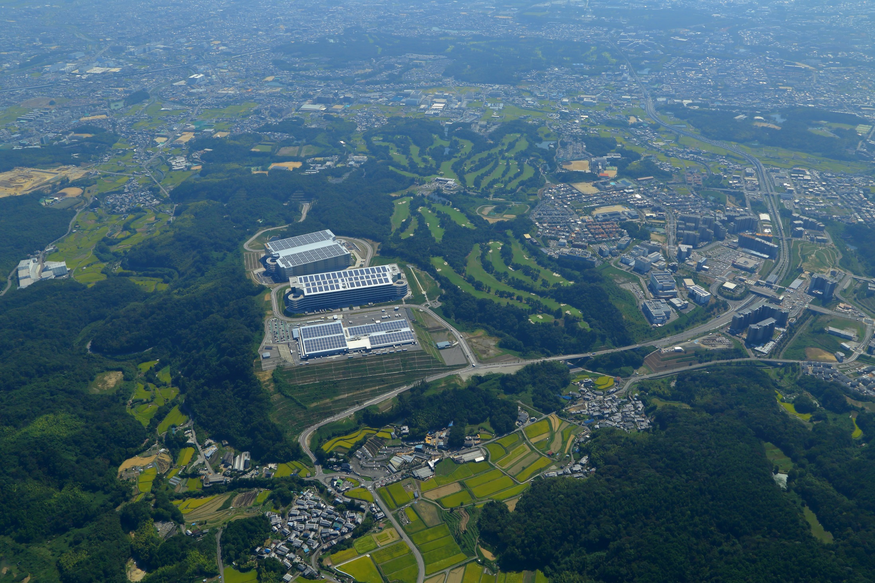
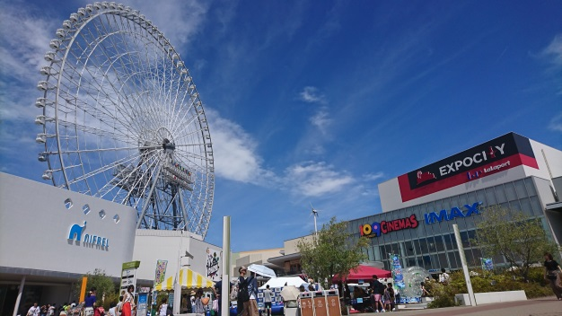
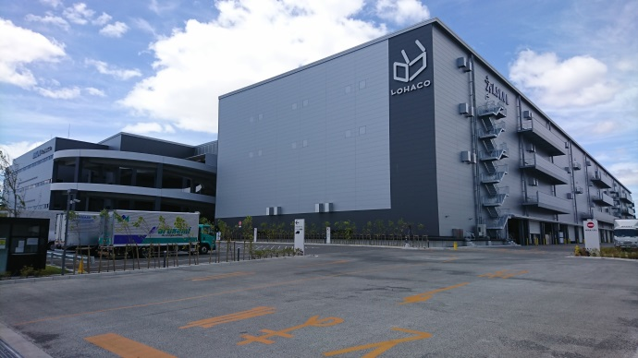
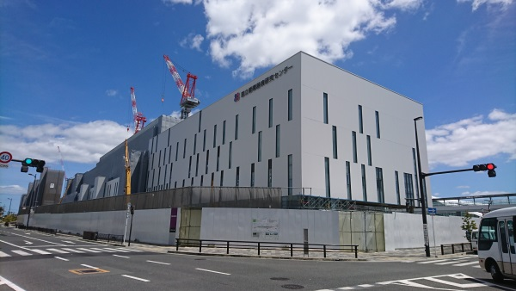
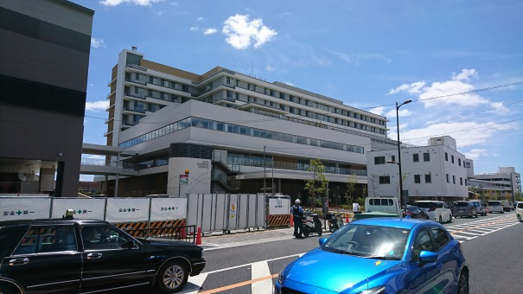
Ⅳ-② 事業を巡る社会経済情勢の変化
資料追加
【周辺（北摂地域）の開発状況】
至 彩都
彩都中部地区 H27.3～まちびらき
彩都東部地区 造成中
大型複合施設エキスポシティ H27.11開業
H30.4撮影
H30.4撮影
H30.8撮影
吹田操車場跡地のまちづくり（事業中）
・吹田市民病院の移転(H30.12予定）
・国立循環病研究センターの移転（H31.7予定）
・その他、商業施設、住居施設等
事業路線沿道にて物流施設 H29.9竣工、H30.2稼働
JR岸辺駅
阪急正雀駅
国立循環器病研究センター建設中（H30.8撮影）
H30.8撮影
凡例
交通量推計に含まれる開発
交通量推計に含まれない開発
（都）十三高槻線（正雀工区）
事業箇所
本事業路線が位置する北摂地域では、前回評価時から多くの開発が進んでおり、交通需要が高まっている。
吹田市民病院建設中（H30.8撮影）

Slide 5
Ⅳ-② 事業を巡る社会経済情勢の変化（調書修正）
資料追加
調書2 事業を巡る社会経済情勢等の変化
【修正前】
再々評価時点 H30 | ・H26.4に正雀工区１期区間の本線部（0.7km）が供用。 ・別途事業区間である吹田市寿町工区（0.7km）が供用したため、本事業の完成により、国道170号から大阪市境界の全線が開通し、広域的な幹線道路ネットワーク機能の強化と防災機能の強化が図られる。
【修正後】
再々評価時点 H30 | ・H26.4に正雀工区１期区間の本線部（0.7km）が供用。 ・別途事業区間である吹田市寿町工区（0.7km）が供用したため、本事業の完成により、国道170号から大阪市境界の全線が開通し、広域的な幹線道路ネットワーク機能の強化と防災機能の強化が図られる。 ・吹田操車場跡地のまちづくり等、本事業の周辺地域における開発が進んでおり、交通需要の高まりへの対応が期待できる。

Slide 6
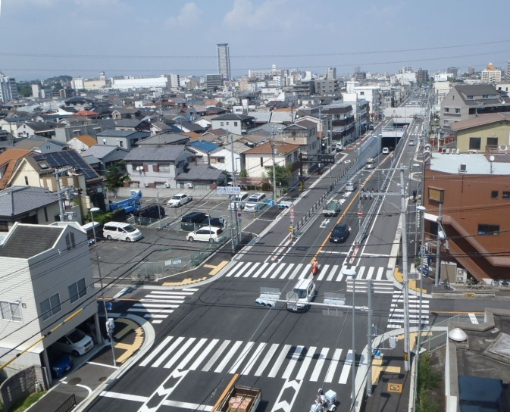
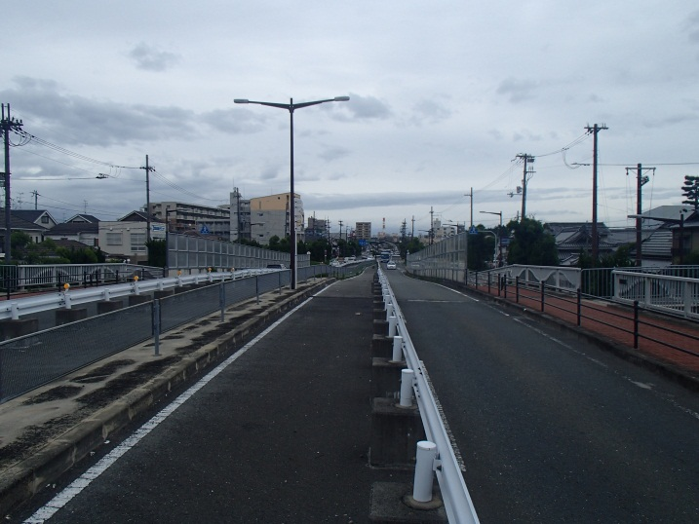
Ⅳ-② 事業を巡る社会経済情勢の変化
表題修正
寿町工区（H26.4供用）
H11供用区間
H27.7撮影

Slide 7
Ⅳ-③ 費用便益分析等の効率性（費用便益分析）
資料追加
（参考図）将来交通量を10%減少させた場合の差分図
差分図：
各リンクについて、整備有無による交通量の差を図化したもの
大阪高槻京都線の
将来交通量（推計値）
約20,200台/日
JR京都線
-26
(主)大阪高槻京都線
阪急京都線
将来交通量予測（H42）
Ｈ17⇒Ｈ27の
交通量減少より
10％減少
+34
(都)十三高槻線
-23
岸辺駅
-26
単位：百台／日
-20
正雀駅
-72
将来交通量（参考値）
約18,180台/日
-53
+89
交通量増加
-1
-50
-5
+45
+69
+213
交通量減少
-76
吹田駅
-75
(主)大阪中央環状線
ﾊﾞｲﾊﾟｽ整備により
2,000台/日減少
+5
事業箇所
+29
相川駅
-16
+37
+6
-29
-68
-5
将来交通量：約16,180台/日
（約11％の交通量減）
-21
-26
(国)479号
-20
+22
費用便益分析
B:429.9×0.9=386.9
C:262.3
B/C=386.9/262.3=1.475⇒1.48
+65
+24
■費用便益分析 ※便益10%減での単純試算
B:429.9×0.9 = 386.9億円 C:262.3億円 B/C : 1.64 ⇒ 1.48
■現道（大阪高槻京都線）の混雑度 ※バイパス整備による約11%減での単純試算
[H27センサス]1.56 ⇒ [H42推計]1.56×0.89 = 1.39

Slide 8
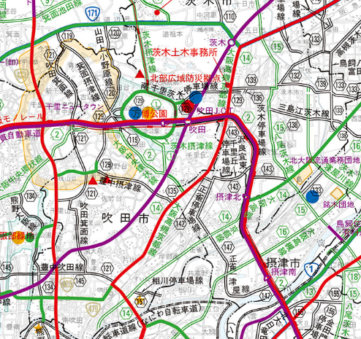
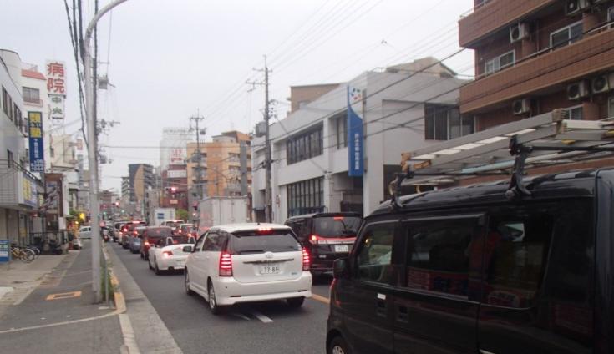
Ⅳ-④ 安全・安心、活力、快適性等の有効性
資料追加
国道171号
大阪高槻京都線 渋滞状況
近畿道
大阪高槻京都線
大阪中央環状線
国道423号
名神高速道路
事業路線（十三高槻線）
広域緊急交通路
防災拠点
国土軸を有し交通量が集中する北摂地域において、本路線の整備により広域緊急交通路が慢性的に渋滞する現状の改善を行うことで、防災機能が向上される。

